Slide 1
A formação e o mercado de trabalho dos técnicos em saúde:
A perspectiva governamental na formação dos técnicos em saúde
Departamento de Gestão da Educação na Saúde
Ministério da Saúde

Slide 2
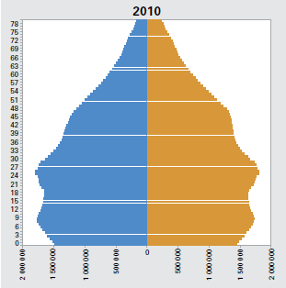
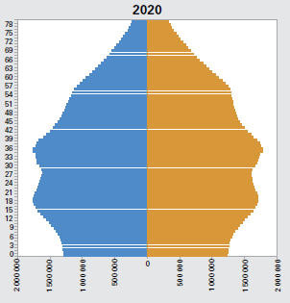
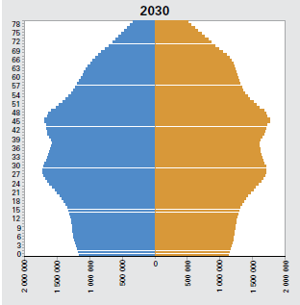
Composição absoluta da população, por idade e sexo Brasil – 2010, 2020, 2030
Mudanças na distribuição etária:
FONTE: A saúde no Brasil em 2030: diretrizes para a prospecção estratégica do sistema de saúde brasileiro. / Fundação Oswaldo Cruz... [et al.]. Rio de Janeiro : Fiocruz/Ipea/Ministério da Saúde/Secretaria de Assuntos Estratégicos da Presidência da República, 2012.
Notes:
Explorar os desafios para o sistema de saude

Slide 3
Processo de transição epidemiológica: tripla carga de doenças
Fonte: Dados trabalhados, pela área técnica, a partir do banco: SIM - Junho/2013 e IBGE
Notes:
Tripla carga de doenças – modelo de cuidado a doenças agudas para crônicas
Envelhecimento – além do peso das doenças é um desafio para o pais pensar formas para garantir o envelhecimento saudável com garantia da plenitude da vida.
Iniquidades – segurança alimentar, saneamento, violência – acesso – o grande desejo - a lei dos cuidados inversos
Fragmentação do cuidado – o grande do desafio da integralidade posto desde a genese do SUS – redes de cuidados
Sociedade da informação / individualismo – egocentrada – consumo – status por consumir - medicalização
Autonomia – lidar com novas terapeuticas – terminalidade da vida.

Slide 4
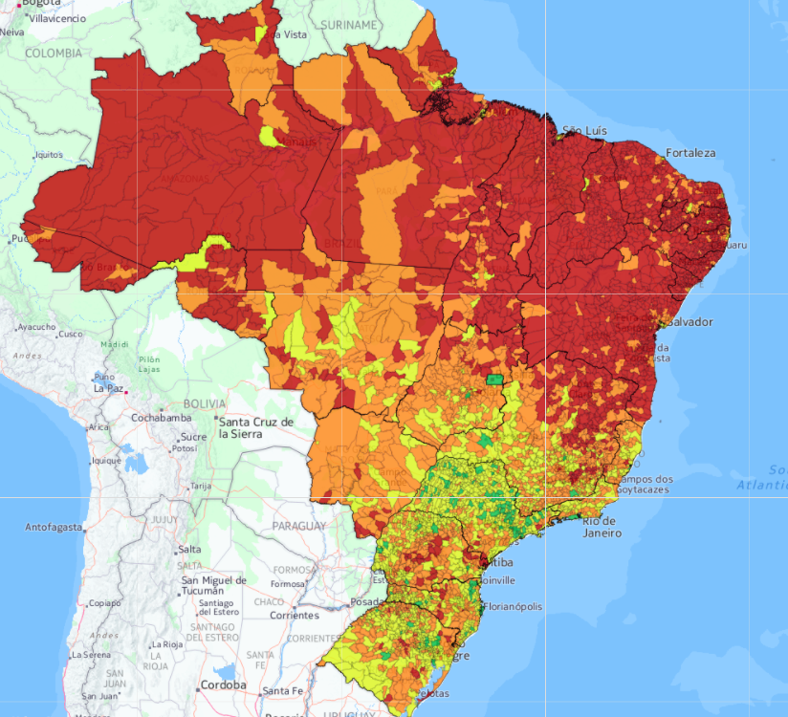
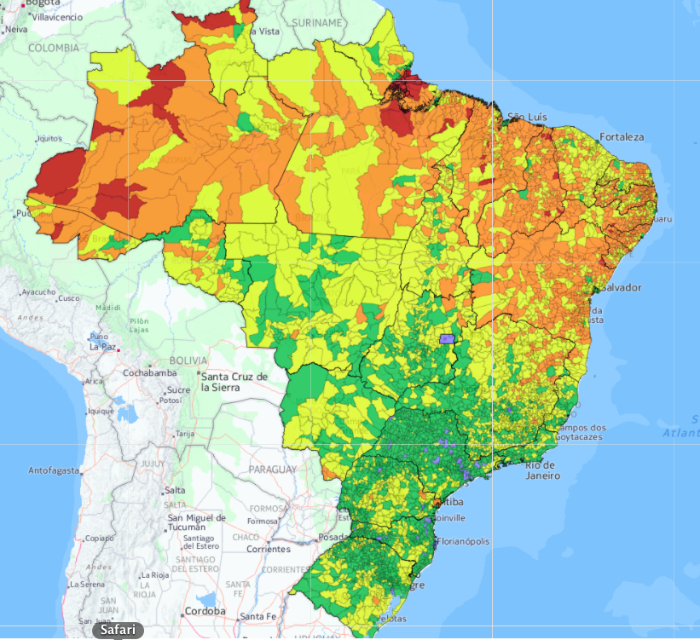
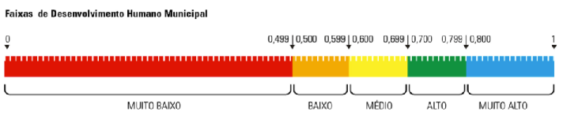
Desigualdades sociais:
Índice de desenvolvimento Humano Municipal, 2000 Brasil
Índice de desenvolvimento Humano Municipal, 2010 Brasil
Fonte: Jornal Estado de São Paulo
Notes:
Tripla carga de doenças – modelo de cuidado a doenças agudas para crônicas
Envelhecimento – além do peso das doenças é um desafio para o pais pensar formas para garantir o envelhecimento saudável com garantia da plenitude da vida.
Iniquidades – segurança alimentar, saneamento, violência – acesso – o grande desejo - a lei dos cuidados inversos
Fragmentação do cuidado – o grande do desafio da integralidade posto desde a genese do SUS – redes de cuidados
Sociedade da informação / individualismo – egocentrada – consumo – status por consumir - medicalização
Autonomia – lidar com novas terapeuticas – terminalidade da vida.

Slide 5
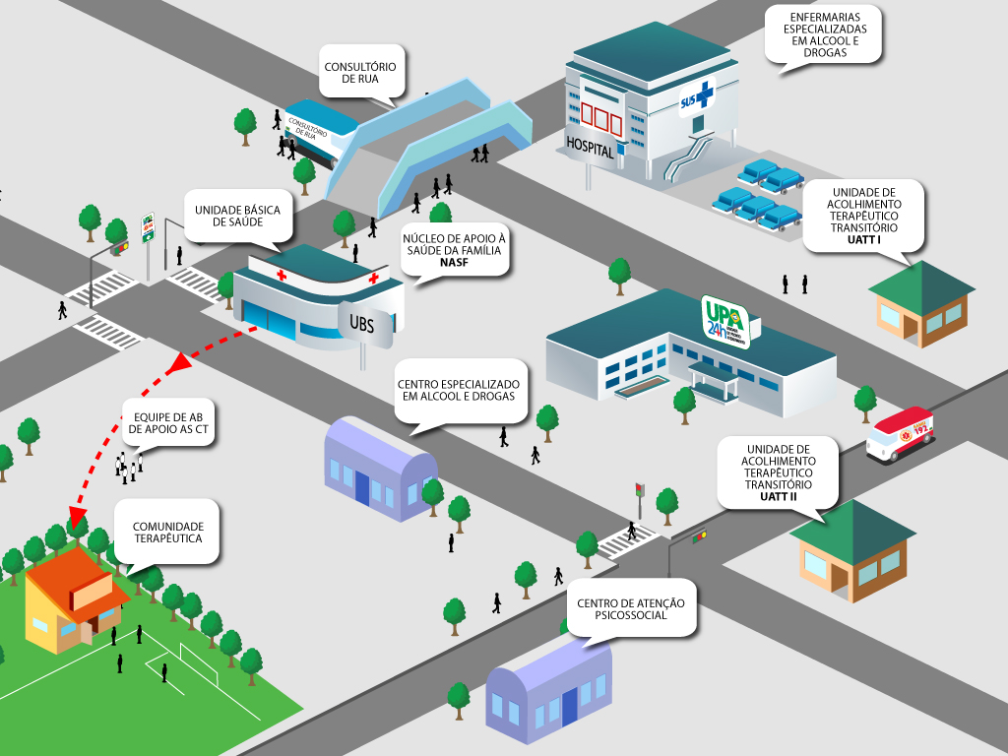
Rede de serviços mais complexa e com necessidade de incorporar novas tecnologias de forma eficiente, evitando iatrogenias e aumento de custos.

Slide 6
Necessidade de ampliar acesso e garantir melhoria da qualidade;
Transformações sociais e impacto nas necessidades de saúde;
Efetivação dos seus princípios: Universalidade de acesso; Integralidade; Equidade; Participação popular e Regionalização

Slide 7
Contexto atual na formação técnica de profissionais de nível médio:
    Ainda distante das necessidades de formação em saúde e SUS
    Não conseguiu romper com a fragmentação do cuidado
    Fragilidades para o trabalho interprofissional nos serviços de saúde para o atendimento das necessidades de saúde da população.
    Rede pública de formação é “minoritária”
    Sistema de regulação federal com baixa capacidade de intervenção
    Perfil do ingresso modificado
    Expansão dos Institutos Federais e Pronatec

Slide 8






Educação em Saúde: Dispositivo estratégico para o SUS
Melhoria do acesso e da qualidade
Atenção Básica
Comunidade
Nível terciário
Tecnologias leve
Tecnologia leve-duras
Tecnologia Dura
Formação e Educação Permanente
Nível secundário
Hospitais
UPA
Necessidades em Saúde
Nível terciário
SAMU
Ambulatórios especializados

Slide 9
Integração das diversas ações de educação no território
Necessidades em saúde da população
Gestão
Assistência
Educação Técnica e de Nível Superior
Formação de Novos Profissionais:
  Graduação
  Cursos Técnicos
  Residências em saúde
Qualificação de Profissionais atuando no SUS:
  Ações de Educação Permanente
  Ações de telessaúde
  Cursos de especialização, atualização e aperfeiçoamento
  PROVAB / Mais Médicos

Slide 10
Perspectivas futuras
Ordenação da formação
  Qualificar a informação para melhorar o planejamento:
    Dimensionar o número de profissionais de saúde em cada território.
    Realizar projeções sobre necessidades de profissionais para anos futuros, considerando as peculiaridades regionais.
  Qualificar e ampliar os processos formativos
    Diretrizes de formação
    Interprofissionalidade
    Ampliação da oferta pública de qualidade – padrões
    Identificação de novas necessidades de formulação – redes de atenção e Mais Especialidades

Slide 11
Perspectivas futuras
Investir em Tecnologia da Informação na perspectiva de:
    Aprimorar mecanismos de registro, avaliação e monitoramento das ações;
    Criar redes de colaboração entre serviços e instituições de ensino e pesquisa
    Repositório nacional de ofertas educacionais
Transversalizar a PNEPS em todas as políticas do SUS e ações das gestão, ampliando as práticas de EPS.
Avaliação como prática indutora permanente do cuidado e da transformação da sociedade

Slide 12


Obrigado!

